Slide 1


SEMINAR TUGAS AKHIR · EE234799
DEPARTEMEN TEKNIK ELEKTRO · ITS · 2026
Sistem Pengendalian Tekanan Pompa Air Berbasis Inverter dengan Neural Network
PENYUSUN
DOSEN PEMBIMBING
DOSEN PENGUJI
Yoel Yhokhanan Sianipar NRP 5022221081
Prof. Dr. Muhammad Rivai, S.T., M.T. Dr. Suwito, S.T., M.T.
Astria Nur Irfansyah, S.T., M.Eng., Ph.D. Dr. Rudy Dikairono, S.T., M.T. · Ir. Tasripan, M.T.
Institut Teknologi Sepuluh Nopember — Surabaya
Notes:
Selamat pagi. Saya Yoel Yhokhanan Sianipar, NRP 5022221081. Pada seminar tugas akhir ini saya memaparkan Sistem Pengendalian Tekanan Pompa Air Berbasis Inverter dengan Neural Network, dibimbing Prof. Rivai dan Dr. Suwito.

Slide 2
BAB I
Pendahuluan
Latar belakang masalah tekanan pompa air, rumusan masalah, batasan, dan tujuan penelitian.
Pendahuluan
Tinjauan Pustaka
Metodologi
Hasil & Pembahasan
Penutup
Teknik Elektro ITS · Institut Teknologi Sepuluh Nopember
Notes:
Bab pertama, pendahuluan: latar belakang, rumusan masalah, batasan, dan tujuan penelitian.

Slide 3
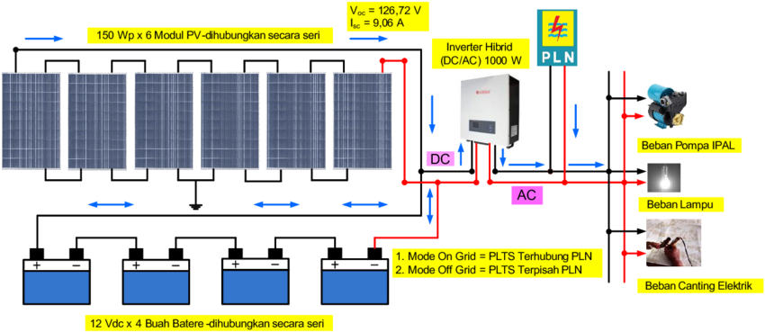
BAB I · PENDAHULUAN
Latar Belakang
Tekanan air pompa rumah tangga tidak stabil ketika jumlah keran berubah — sedikit keran membuat tekanan melonjak, banyak keran membuat tekanan turun drastis.
PLTS atap rumah tangga terus naik; inverter menjadi kunci konversi DC → AC.
Solusi lama (pressure switch / APC / TRIAC–PID) bekerja pada sisi keluaran pompa.
Usulan: kendalikan tekanan dari sisi suplai daya lewat PWM AC chopper + neural network.
Hasilnya adaptif terhadap beban dan menjadi langkah awal menuju solar water pump inverter.
Gambar — Sistem PLTS atap dengan inverter dan beban rumah tangga
Pendahuluan
Tinjauan Pustaka
Metodologi
Hasil & Pembahasan
Penutup
Teknik Elektro ITS · Institut Teknologi Sepuluh Nopember
Notes:
Tekanan air rumah tangga tidak stabil ketika jumlah keran berubah: sedikit keran tekanan tinggi, banyak keran tekanan drop. Solusi umum bekerja di sisi keluaran. Penelitian ini mengendalikan dari sisi suplai daya via PWM AC chopper + neural network.

Slide 4
BAB I · PENDAHULUAN
Rumusan Masalah, Tujuan & Batasan
01
Rumusan Masalah
02
Tujuan
03
Batasan Masalah
Bagaimana perancangan sistem kontrol tekanan pompa air yang terintegrasi dengan inverter?
Desain & simulasi pada PSIM
Perhitungan mode ideal, beban dinamis
Sumber baterai 12 V / power supply
Bagaimana menerapkan neural network sebagai sistem kendali tekanan pada pompa air?
Pompa air 1 fasa
Variasi beban hingga 4–5 keran
Merancang sistem yang menjaga tekanan air tetap stabil pada beban yang berubah-ubah, dengan mengendalikan sisi suplai daya menggunakan neural network.
Pendahuluan
Tinjauan Pustaka
Metodologi
Hasil & Pembahasan
Penutup
Teknik Elektro ITS · Institut Teknologi Sepuluh Nopember
Notes:
Dua rumusan masalah: perancangan sistem kontrol terintegrasi inverter, dan penerapan neural network sebagai kendali tekanan. Tujuannya menjaga tekanan stabil pada beban berubah. Batasan: simulasi PSIM, pompa 1 fasa, lima keran, sumber baterai/PSU.

Slide 5
BAB II
Tinjauan Pustaka
Penelitian terdahulu dan dasar teori: inverter satu fasa, PWM AC chopper, karakteristik pompa air, dan neural network.
Pendahuluan
Tinjauan Pustaka
Metodologi
Hasil & Pembahasan
Penutup
Teknik Elektro ITS · Institut Teknologi Sepuluh Nopember
Notes:
Bab dua, tinjauan pustaka: penelitian terdahulu dan dasar teori inverter, PWM AC chopper, karakteristik pompa, dan neural network.

Slide 6
BAB II · TINJAUAN PUSTAKA
Penelitian Terdahulu
Peneliti
Rangkaian Kontrol
Sistem Kontrol
Implementasi
Putra (2015)
PWM AC Chopper
Open-loop
Pompa air
Rosada (2017)
TRIAC
PID
Pompa air
Sabir & Koshti (2023)
PWM AC Chopper
RBFNN
Simulasi (PSIM)
Penelitian ini (2026)
PWM AC Chopper full-bridge
Neural Network (MLP 3-4-1)
Hardware + pompa air
Posisi penelitian: menggabungkan rangkaian daya PWM AC chopper full-bridge dengan pengendali neural network yang dilatih dari data operasi nyata (behavior cloning) dan diuji langsung pada perangkat keras.
Pendahuluan
Tinjauan Pustaka
Metodologi
Hasil & Pembahasan
Penutup
Teknik Elektro ITS · Institut Teknologi Sepuluh Nopember
Notes:
Putra 2015 PWM AC chopper open-loop, Rosada 2017 TRIAC PID, Sabir & Koshti 2023 PWM AC chopper RBFNN simulasi. Penelitian ini memakai PWM AC chopper full-bridge dengan neural network MLP, diuji langsung pada hardware.

Slide 7
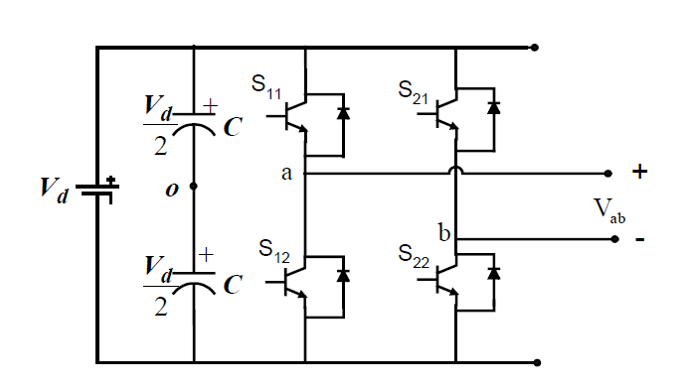
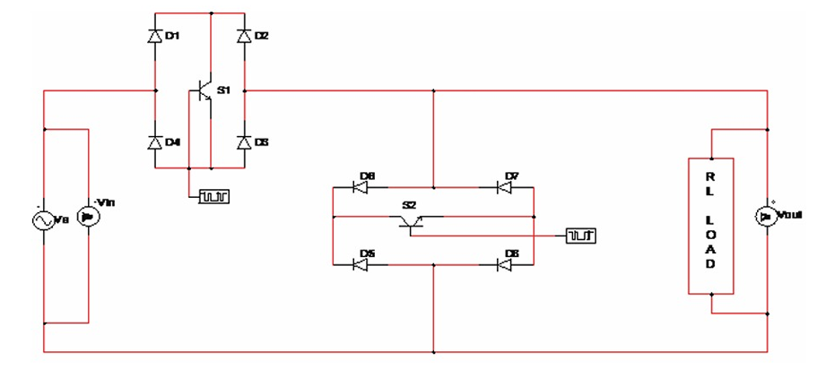
BAB II · DASAR TEORI
Inverter Satu Fasa & PWM AC Chopper
Gambar 2.1 — Rangkaian inverter full-bridge (Hart, 2011)
Gambar 2.5 — Susunan saklar pada rangkaian PWM AC chopper
Pemotongan tegangan AC secara bipolar menghasilkan tegangan RMS keluaran yang linear terhadap duty cycle: V_{out} = D · V _{in}.
Pendahuluan
Tinjauan Pustaka
Metodologi
Hasil & Pembahasan
Penutup
Teknik Elektro ITS · Institut Teknologi Sepuluh Nopember
Notes:
Inverter full-bridge memotong tegangan AC secara bipolar. Tegangan RMS keluaran sebanding dengan duty cycle: Vout = D dikali Vin. Topologi PWM AC chopper memakai empat IGBT sebagai dua pasang leg komplementer.

Slide 8
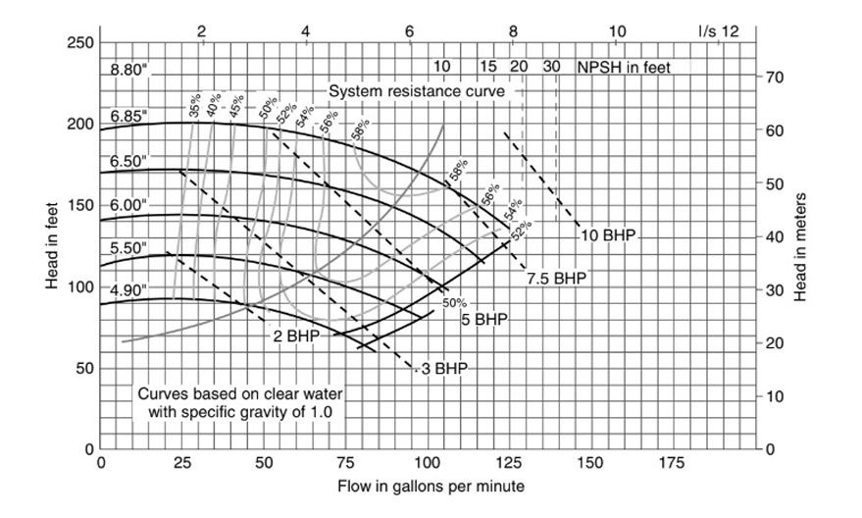
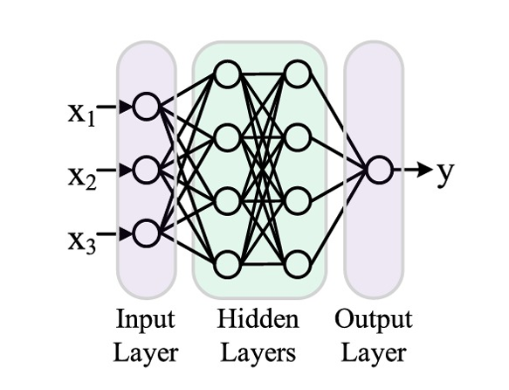
BAB II · DASAR TEORI
Karakteristik Pompa & Neural Network
Gambar 2.4 — Kurva karakteristik kerja pompa (Girdhar et al., 2005)
Gambar 2.6 — Struktur Multi-Layer Perceptron (MLP)
Hukum afinitas: tekanan ∝ kecepatan² — mengatur tegangan suplai berarti mengatur tekanan. Neural network mempelajari hubungan nonlinier ini langsung dari data operasi.
Pendahuluan
Tinjauan Pustaka
Metodologi
Hasil & Pembahasan
Penutup
Teknik Elektro ITS · Institut Teknologi Sepuluh Nopember
Notes:
Berdasarkan hukum afinitas, tekanan pompa sebanding dengan kuadrat kecepatan, sehingga mengatur tegangan suplai dapat mengatur tekanan. Neural network MLP mampu mempelajari pola hubungan masukan-keluaran nonlinier langsung dari data.

Slide 9
BAB III
Metodologi
Perancangan sistem closed-loop, rangkaian daya PWM AC chopper, pengendali neural network, akuisisi dataset, dan alur penelitian.
Pendahuluan
Tinjauan Pustaka
Metodologi
Hasil & Pembahasan
Penutup
Teknik Elektro ITS · Institut Teknologi Sepuluh Nopember
Notes:
Bab tiga, metodologi: skema sistem closed-loop, perancangan rangkaian daya, perancangan pengendali neural network, akuisisi dataset, dan diagram alir penelitian.

Slide 10
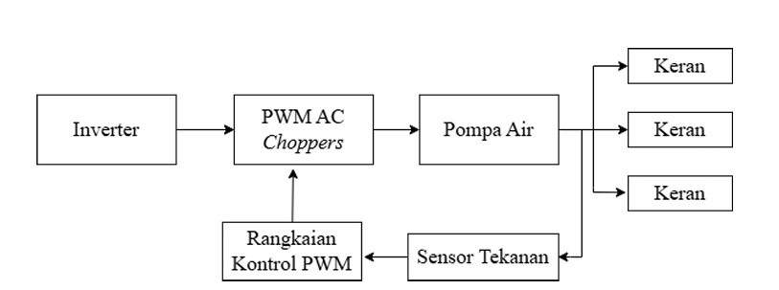
BAB III · PEMODELAN SISTEM
Skema Sistem Pengendalian Tekanan
Gambar 3.1 — Skema sistem alat (loop tertutup kendali tekanan)
Sensor tekanan → STM32
NN → duty cycle
Gate driver → IGBT
PWM AC chopper → V suplai pompa
Loop tertutup: tegangan suplai — dan tekanan air — terus disesuaikan agar tetap pada setpoint meskipun jumlah keran terbuka berubah-ubah.
Pendahuluan
Tinjauan Pustaka
Metodologi
Hasil & Pembahasan
Penutup
Teknik Elektro ITS · Institut Teknologi Sepuluh Nopember
Notes:
Skema closed-loop: sensor tekanan mengukur tekanan, STM32 menjalankan neural network untuk menghasilkan duty cycle, diteruskan ke gate driver dan IGBT pada PWM AC chopper yang mengatur tegangan suplai pompa, sehingga tekanan dijaga pada setpoint walau jumlah keran berubah.

Slide 11
BAB III · PERANCANGAN
Rangkaian Daya: PWM AC Chopper Full-Bridge
IGBT FGH40N120AN
1200 V / 40 A — margin tegangan & arus jauh di atas kebutuhan pompa GP125.
Snubber RC
C_{sn} = 100 nF (film), R_{sn} = 66 Ω (5×330 Ω paralel) — meredam spike & ringing.
Dead time 1,5 µs
Dihitung dari datasheet (≈0,97 µs) + margin — mencegah shoot-through pada satu leg.
Frekuensi switching 5 kHz
Pemicuan sepasang sinyal PWM komplementer dari STM32.
Gambar 3.2 — Skematik PWM AC chopper (topologi full-bridge 4 IGBT)
Pendahuluan
Tinjauan Pustaka
Metodologi
Hasil & Pembahasan
Penutup
Teknik Elektro ITS · Institut Teknologi Sepuluh Nopember
Notes:
Rangkaian daya full-bridge empat IGBT FGH40N120AN. Komponen kritis: snubber RC 100 nanofarad dan 66 ohm, dead time 1,5 mikrodetik untuk mencegah shoot-through, frekuensi switching 5 kHz.

Slide 12
BAB III · PERANCANGAN
Pengendali Neural Network (MLP 3-4-1)
Masukan (3)
galat tekanan error, perubahan galat Δerror, dan duty cycle saat ini.
Keluaran (1)
perubahan duty cycle Δduty — inkremental, diakumulasi & di-clamp 70–95%.
Arsitektur
hidden 4 neuron tanh, output linear — hanya 21 parameter , ringan untuk STM32.
Behavior cloning
Dilatih meniru aksi kendali dari data operasi closed-loop nyata, tanpa model matematis plant.
Gambar 3.7 — Arsitektur neural network pengendali duty cycle (MLP 3-4-1)
Pendahuluan
Tinjauan Pustaka
Metodologi
Hasil & Pembahasan
Penutup
Teknik Elektro ITS · Institut Teknologi Sepuluh Nopember
Notes:
Pengendali MLP 3-4-1: tiga masukan yaitu galat, perubahan galat, dan duty cycle; satu keluaran yaitu perubahan duty cycle yang diakumulasi dan dibatasi 70 sampai 95 persen. Hanya 21 parameter sehingga ringan di STM32. Dilatih dengan behavior cloning dari data closed-loop.

Slide 13
BAB III · PERANCANGAN
Akuisisi Dataset & Pelatihan
A
Aturan koreksi Δduty
B
Komposisi & pelatihan
Galat = setpoint − tekanan (bar)
Δduty
453
16
70/10/20
error > +0,08
+3%
baris keputusan siap latih
episode (12 berkas CSV)
split latih / validasi / uji
+0,02 < error ≤ +0,08
+1 … +2%
Variasi 0–4 keran & dua setpoint (0,30 & 0,25 bar).
−0,02 ≤ error ≤ +0,02
0%
Pra-proses StandardScaler (z-score) dari data latih saja.
−0,08 ≤ error < −0,02
−1 … −2%
Solver L-BFGS, loss MSE, ≤ 5000 iterasi (scikit-learn).
error < −0,08
−3%
21 parameter diekspor ke firmware STM32 (const float).
Pendahuluan
Tinjauan Pustaka
Metodologi
Hasil & Pembahasan
Penutup
Teknik Elektro ITS · Institut Teknologi Sepuluh Nopember
Notes:
Data diakuisisi closed-loop manual mengejar setpoint dengan aturan koreksi bertingkat berdasarkan galat. Terkumpul 12 berkas, 16 episode, 453 baris siap latih, dibagi 70-10-20. Dilatih dengan solver L-BFGS dan loss MSE.

Slide 14
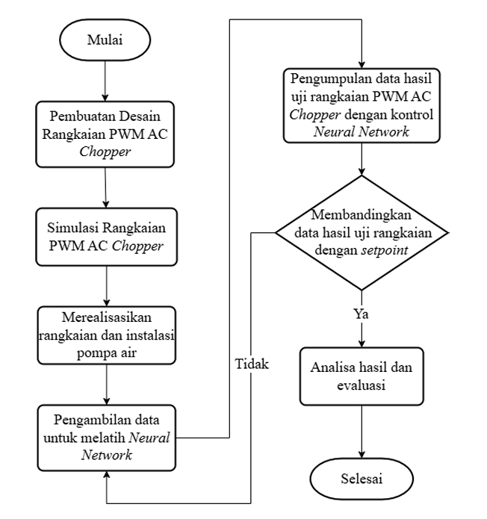
BAB III · PELAKSANAAN
Diagram Alir & Implementasi Sistem
Perangkat Utama
Mikrokontroler STM32U545RE — PWM, ADC, host NN
IGBT FGH40N120AN — saklar daya full-bridge
Gate driver HCPL-3120 (≈15,6 V gate)
Sensor tekanan DFRobot 0–1,6 MPa
Pompa air GP125 125 W 1 fasa + 5 keran
PSIM
EasyEDA
STM32CubeIDE
Python · scikit-learn
Gambar 3.8 — Diagram alir pelaksanaan tugas akhir
Pendahuluan
Tinjauan Pustaka
Metodologi
Hasil & Pembahasan
Penutup
Teknik Elektro ITS · Institut Teknologi Sepuluh Nopember
Notes:
Alur penelitian dari studi literatur, perancangan, simulasi PSIM, implementasi hardware, akuisisi dataset, pelatihan NN, deployment ke STM32, pengujian, hingga analisis. Perangkat utama: STM32U545RE, IGBT FGH40N120AN, gate driver HCPL-3120, sensor DFRobot, pompa GP125.

Slide 15
BAB IV
Hasil & Pembahasan
Pengujian bertahap dari sinyal PWM & rangkaian daya, model neural network, hingga sistem kendali tekanan penuh.
Pendahuluan
Tinjauan Pustaka
Metodologi
Hasil & Pembahasan
Penutup
Teknik Elektro ITS · Institut Teknologi Sepuluh Nopember
Notes:
Bab empat, hasil dan pembahasan: pengujian sinyal PWM dan dead time, rangkaian PWM AC chopper, model neural network, serta pengujian sistem kendali tekanan secara penuh.

Slide 16
BAB IV · HASIL
Pengujian Sinyal PWM & Dead Time
Duty diatur
PA8 aktif
PA7 komplementer
30%
29,14%
69,70%
50%
49,25%
49,49%
70%
69,00%
29,29%
90%
89,94%
9,09%
1,48–1,49µs
95%
93,97%
4,04%
dead time terukur — sesuai rancangan 1,5 µs
Frekuensi PWM 5,05 kHz (target 5 kHz). Gate driver HCPL-3120 menjaga bentuk & duty sinyal, amplitudo gate ≈ 15,6 V.
<1%
selisih duty cycle terukur vs. yang diatur (10–95%)
Tidak terjadi kondisi dua IGBT satu leg menghantar bersamaan ( tanpa shoot-through ).
Pendahuluan
Tinjauan Pustaka
Metodologi
Hasil & Pembahasan
Penutup
Teknik Elektro ITS · Institut Teknologi Sepuluh Nopember
Notes:
Duty cycle terukur sangat dekat dengan yang diatur, selisih di bawah 1 persen. Dead time terukur 1,48 dan 1,49 mikrodetik, sesuai rancangan 1,5 mikrodetik, sehingga tidak terjadi shoot-through.

Slide 17
BAB IV · HASIL
Pengujian Rangkaian PWM AC Chopper
Duty
V_{out} teori
V_{out} terukur
Error
70%
154 V
155,5 V
0,97%
75%
165 V
164,5 V
0,30%
80%
176 V
174,9 V
0,63%
85%
187 V
185,7 V
0,70%
90%
198 V
196,6 V
0,71%
0,69%
95%
209 V
207,3 V
0,81%
selisih rata-rata tegangan RMS terukur vs. teori
Linear & akurat
Tegangan RMS keluaran mengikuti V_{out} = D · V_{in} pada seluruh rentang kerja 70–95%; bentuk gelombang sesuai simulasi PSIM.
Pendahuluan
Tinjauan Pustaka
Metodologi
Hasil & Pembahasan
Penutup
Teknik Elektro ITS · Institut Teknologi Sepuluh Nopember
Notes:
Tegangan RMS keluaran sangat dekat dengan teori Vout sama dengan D dikali Vin, selisih rata-rata hanya 0,69 persen di bawah 1 persen. Rangkaian mengatur tegangan secara linear dan akurat terhadap duty cycle.

Slide 18
BAB IV · HASIL
Pengujian Model Neural Network
0,915
0,463%
0,329%
Koefisien determinasi R² pada data uji
RMSE Δduty
MAE Δduty
MLP unggul pada seluruh metrik — RMSE/MAE ≈ separuh baseline proporsional. NN benar-benar mempelajari hubungan kendali nonlinier, bukan sekadar pola proporsional.
Model
RMSE
MAE
R²
MLP 3-4-1
0,463
0,329
0,915
Baseline Δduty = 0
1,597
1,121
−0,009
Baseline Proporsional
1,000
0,740
0,604
Pendahuluan
Tinjauan Pustaka
Metodologi
Hasil & Pembahasan
Penutup
Teknik Elektro ITS · Institut Teknologi Sepuluh Nopember
Notes:
Model mencapai R kuadrat 0,915 dengan RMSE 0,463 dan MAE 0,329 persen duty. Mengungguli baseline tanpa aksi dan baseline proporsional, membuktikan NN benar-benar mempelajari kendali nonlinier.

Slide 19
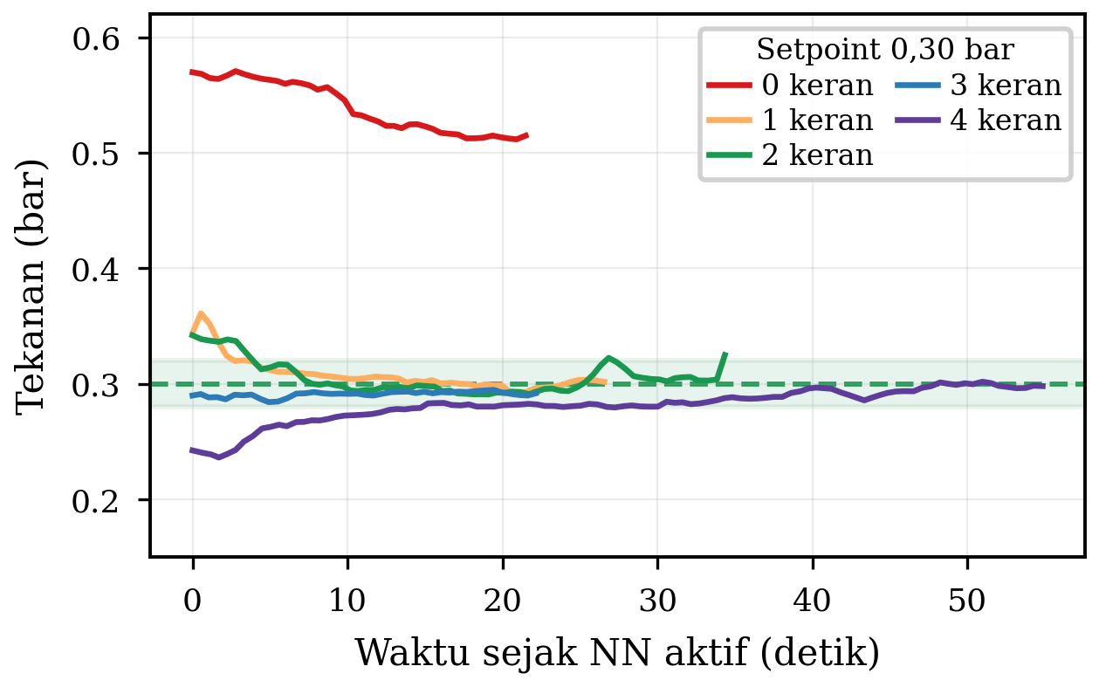
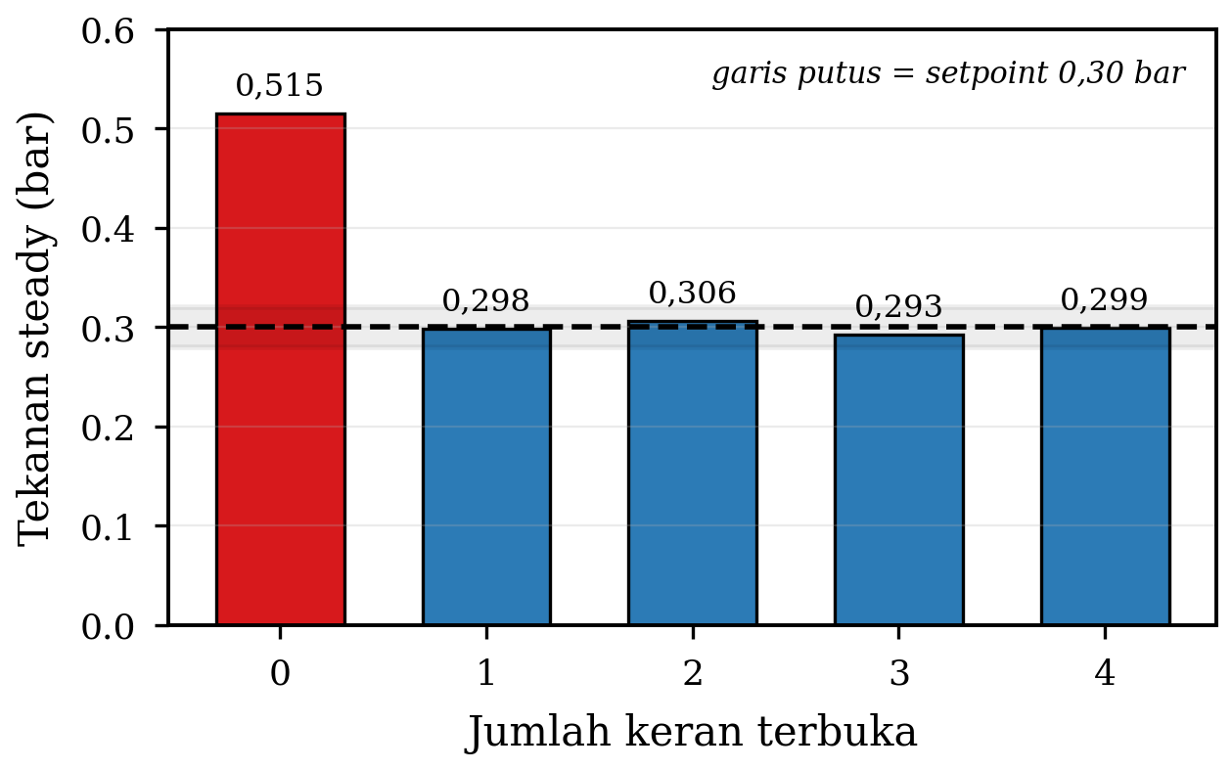
BAB IV · PENGUJIAN SISTEM (1/3)
Penjejakan Setpoint pada Variasi Keran
Respons tekanan menuju setpoint 0,30 bar (0–4 keran)
Tekanan steady per jumlah keran terbuka
Galat tunak ≤ 0,009 bar untuk 1–4 keran. Pada 0 keran tekanan tertahan di 0,517 bar walau duty di batas bawah 70% — saturasi aktuator (batas fisik pompa), bukan kegagalan kontroler.
Pendahuluan
Tinjauan Pustaka
Metodologi
Hasil & Pembahasan
Penutup
Teknik Elektro ITS · Institut Teknologi Sepuluh Nopember
Notes:
Kontroler mencapai setpoint 0,30 bar pada 1 sampai 4 keran dengan galat tunak sangat kecil, di bawah atau sama dengan 0,009 bar. Pada 0 keran terjadi saturasi aktuator: tekanan minimum pompa sudah di atas setpoint, batas fisik, bukan kegagalan kontroler.

Slide 20
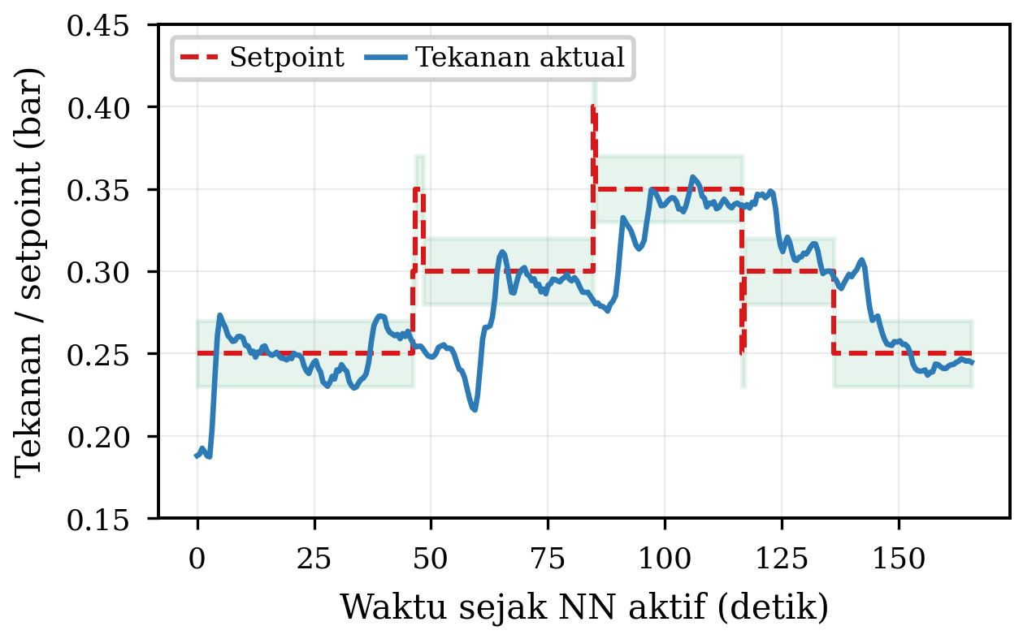
BAB IV · PENGUJIAN SISTEM (2/3)
Respons terhadap Perubahan Setpoint
4–7s
settling time saat setpoint berubah (sistem mapan)
≤ 0,015bar
galat tunak di setiap setpoint
Kontroler menggeneralisasi ke setpoint di luar pelatihan utama (0,25 & 0,35 bar) — respons dua arah , stabil, tanpa osilasi berlebih.
Penjejakan setpoint 0,25 → 0,30 → 0,35 → 0,30 → 0,25 bar
Pendahuluan
Tinjauan Pustaka
Metodologi
Hasil & Pembahasan
Penutup
Teknik Elektro ITS · Institut Teknologi Sepuluh Nopember
Notes:
Setpoint divariasikan 0,25 sampai 0,35 bar. Setelah sistem mapan, perubahan setpoint ditangani dalam 4 sampai 7 detik dengan galat tunak di bawah 0,015 bar. Kontroler mampu menggeneralisasi ke setpoint di luar pelatihan utama.

Slide 21
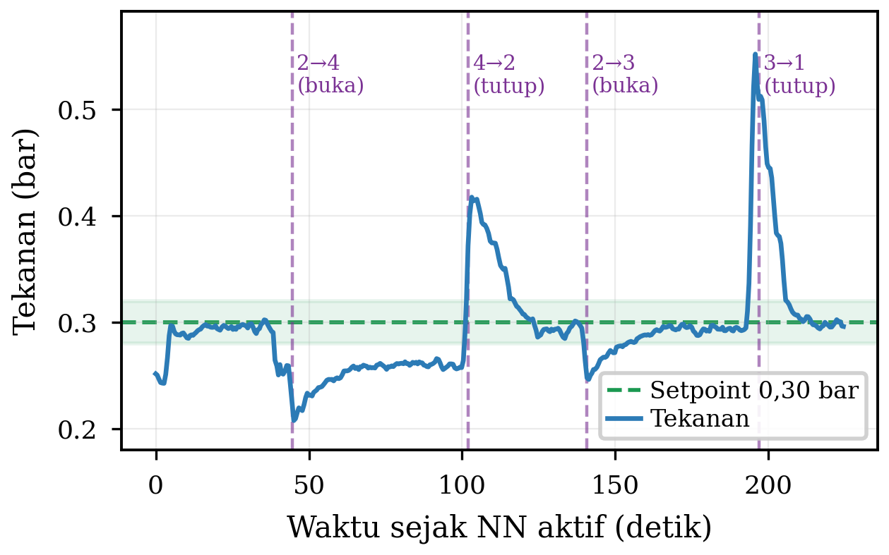
BAB IV · PENGUJIAN SISTEM (3/3)
Rejeksi Gangguan Perubahan Beban
9–15s
waktu pemulihan kembali ke ±0,02 bar
0,212bar
deviasi terbesar (3→1 keran) — pulih 9,3 s
Kontroler menolak gangguan tanpa osilasi berlebih. Pengecualian 2→4 keran konsisten dengan saturasi pompa pada beban penuh.
Respons rejeksi gangguan buka/tutup keran mendadak (setpoint 0,30 bar)
Pendahuluan
Tinjauan Pustaka
Metodologi
Hasil & Pembahasan
Penutup
Teknik Elektro ITS · Institut Teknologi Sepuluh Nopember
Notes:
Gangguan diberikan dengan membuka atau menutup keran mendadak. Kontroler memulihkan tekanan ke setpoint dalam 9 sampai 15 detik. Pada gangguan terbesar 3 ke 1 keran, deviasi 0,212 bar pulih dalam 9,3 detik. Pengecualian 2 ke 4 keran karena saturasi pompa.

Slide 22
BAB V
Penutup
Kesimpulan dari hasil perancangan, pengujian, dan analisis, serta saran untuk pengembangan lanjutan.
Pendahuluan
Tinjauan Pustaka
Metodologi
Hasil & Pembahasan
Penutup
Teknik Elektro ITS · Institut Teknologi Sepuluh Nopember
Notes:
Bab lima, penutup: kesimpulan dan saran.

Slide 23
BAB V · PENUTUP
Kesimpulan
Rangkaian daya PWM AC chopper full-bridge dengan dead time terverifikasi (1,48–1,49 µs, tanpa shoot-through) mengatur tegangan RMS linear terhadap duty cycle — error < 1% & sesuai simulasi PSIM.
Neural network MLP 3-4-1 (behavior cloning) berhasil menjadi pengendali tekanan dengan R² = 0,915, mengungguli baseline Δduty = 0 maupun kontroler proporsional.
Sistem kendali menjaga tekanan dengan galat tunak ≤ 0,009 bar (1–4 keran), menolak gangguan (pulih 9–15 s), & mengikuti perubahan setpoint (4–7 s); keterbatasan hanya pada saturasi fisik pompa.
Pendahuluan
Tinjauan Pustaka
Metodologi
Hasil & Pembahasan
Penutup
Teknik Elektro ITS · Institut Teknologi Sepuluh Nopember
Notes:
Tiga kesimpulan: rangkaian daya berhasil dengan dead time terverifikasi dan error tegangan di bawah 1 persen; neural network MLP 3-4-1 mencapai R kuadrat 0,915; sistem menjaga tekanan dengan galat tunak kecil, menolak gangguan, dan mengikuti perubahan setpoint.

Slide 24
BAB V · PENUTUP
Saran Pengembangan
1 · Rangkaian daya
2 · Integrasi inverter
Perbaiki desain snubber agar peredaman spike/ringing lebih baik & tambahkan pendingin pada komponen daya untuk operasi kontinu.
Hubungkan langsung dengan sumber DC/PLTS menjadi satu kesatuan solar water pump inverter .
3 · Perluasan dataset
4 · Optimasi & keandalan
Tambah variasi setpoint & data koreksi arah turun agar generalisasi model & rentang kerja lebih lebar.
Kuantisasi bobot model di STM32 serta pengujian jangka panjang untuk menilai keandalan & efisiensi energi.
Pendahuluan
Tinjauan Pustaka
Metodologi
Hasil & Pembahasan
Penutup
Teknik Elektro ITS · Institut Teknologi Sepuluh Nopember
Notes:
Saran: perbaiki snubber dan tambah pendingin; integrasikan langsung dengan inverter PLTS menjadi solar water pump inverter; perluas dataset terutama arah turun; optimasi model di STM32 dan uji jangka panjang.

Slide 25
SEMINAR TUGAS AKHIR · EE234799
Terima Kasih
Sistem pengendalian tekanan pompa air dari sisi suplai dengan neural network terbukti bekerja secara adaptif dan stabil terhadap variasi beban.
Yoel Yhokhanan Sianipar · NRP 5022221081 — Teknik Elektro ITS
Notes:
Terima kasih. Saya siap menerima pertanyaan dan masukan dari Bapak/Ibu penguji.

